Slide 1
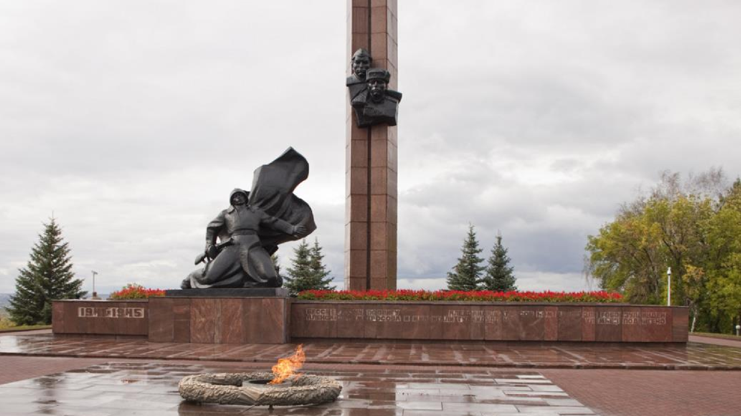





Великая Победа!
РАЗГОВОРЫ О ВАЖНОМ
Бөйөк Еңеү!

Slide 2




ПЛАН
Военные формирования, образованные на территории Республики Башкортостан
1
2
Героизм воинов Башкортостана на фронтах
Экономика республики в годы Великой Отечественной войны
3
4
Культура Башкортостана в годы Великой Отечественной войны

Slide 3
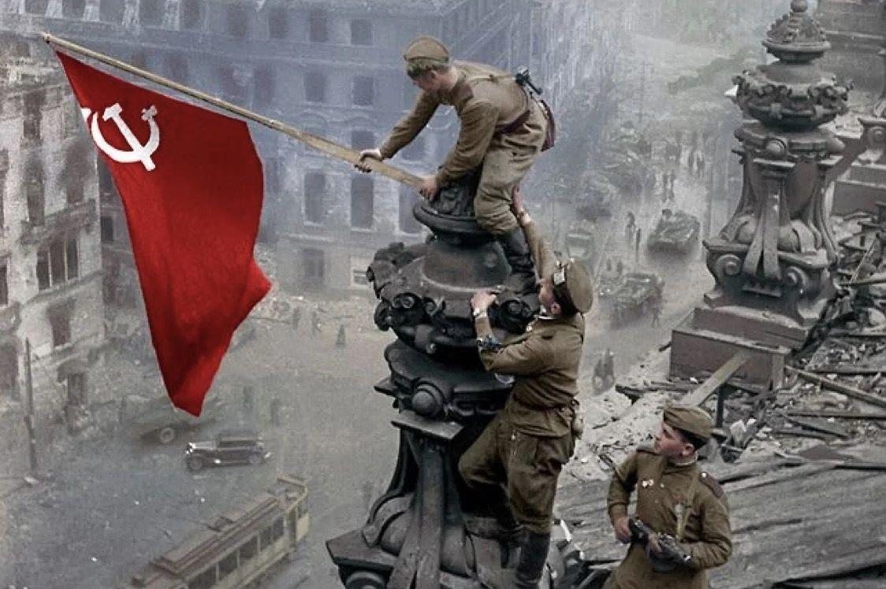
Всего в годы Великой Отечественной войны из Башкортостана на фронт ушли более 710 тысяч человек, из них около
300 тысяч погибло на фронтах войны, в их числе:
на поле боя — около 88 500 человек;
умерло от ран — 20 000;
погибло в плену — 2 265;
пропало без вести более 127 000

Slide 4
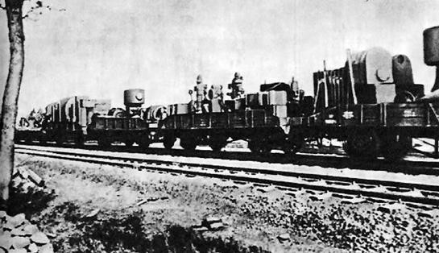
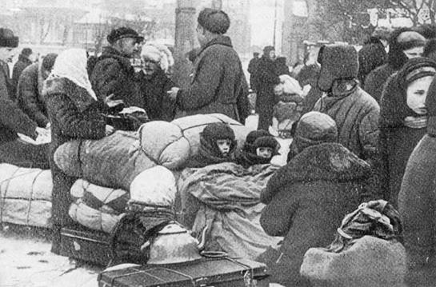
ЧИСЛО ЭВАКУИРОВАННЫХ ПРЕДПРИЯТИЙ
НА УРАЛ В ГОДЫ ВЕЛИКОЙ ОТЕЧЕСТВЕННОЙ ВОЙНЫ
Челябинская область – около 200
Свердловская область – около 200
Пермский край – 124
Республика Башкортостан– 111
Удмуртская Республика – 20
Оренбургская область – 70

Slide 5
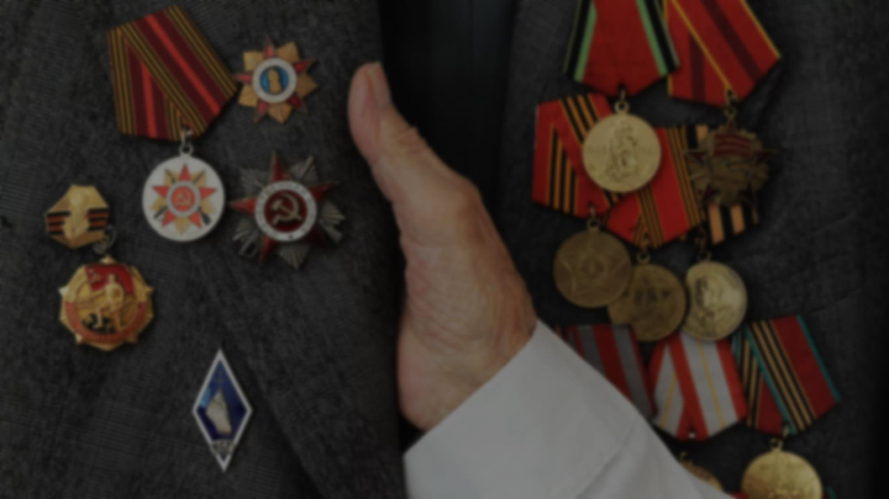
Более 200 тысяч военнослужащих из республики были награждены
орденами и медалями
279 человек стали Героями Советского Союза
44 человека – полные кавалеры ордена Славы

Slide 6




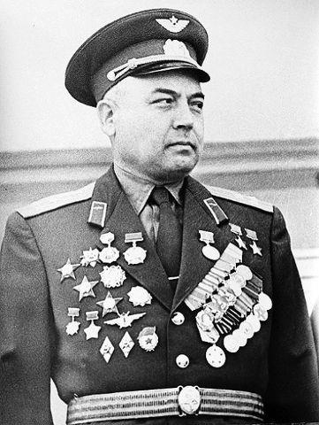
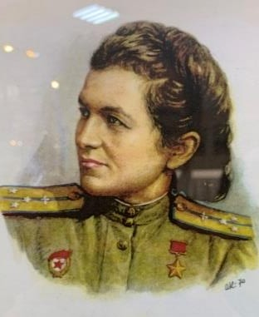
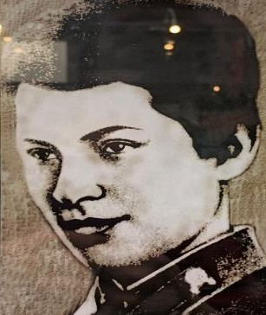
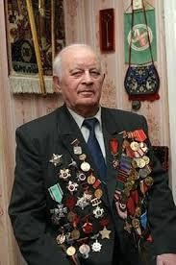




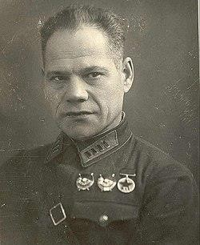
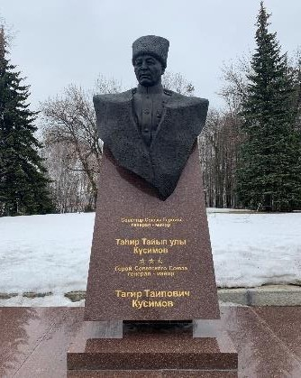
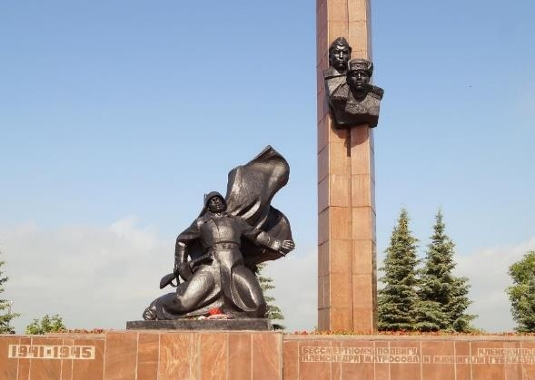
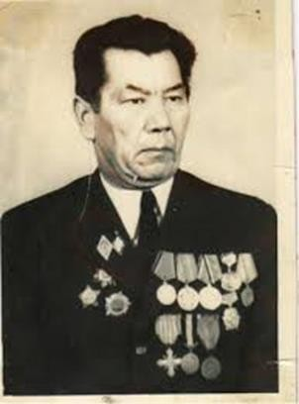
Воины Башкортостана
М. Гареев
М. Сыртланова
Н. Ковшова
Д. Мурзин
М. Шаймуратов
Т. Кусимов
А. Матросов, М. Губайдуллин
В. Ахмадуллин

Slide 7
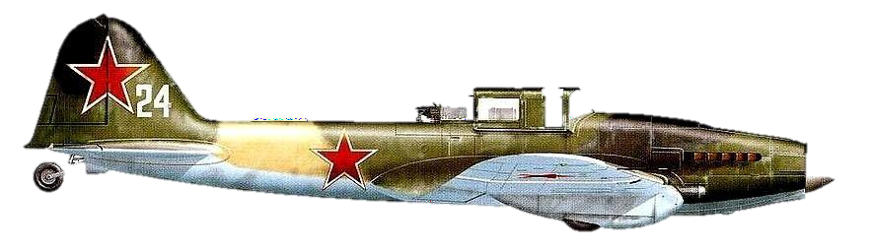
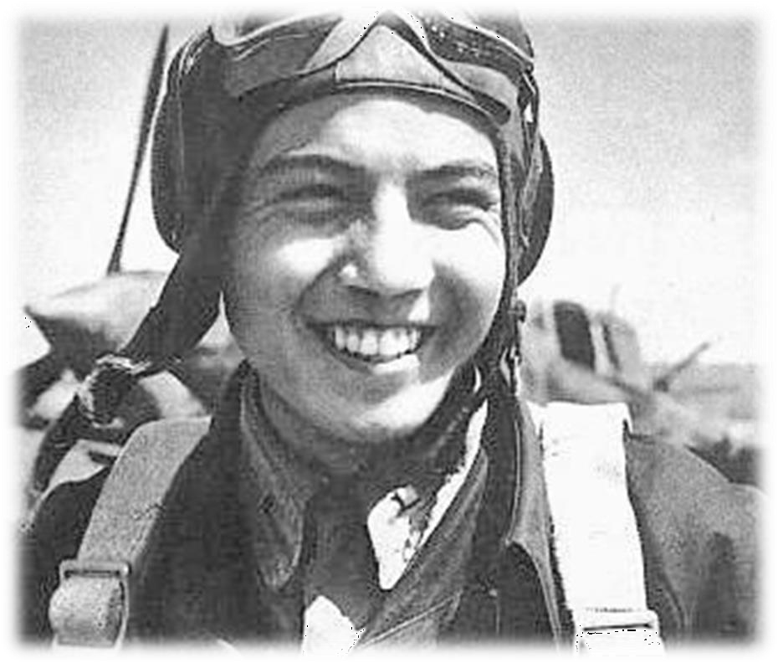
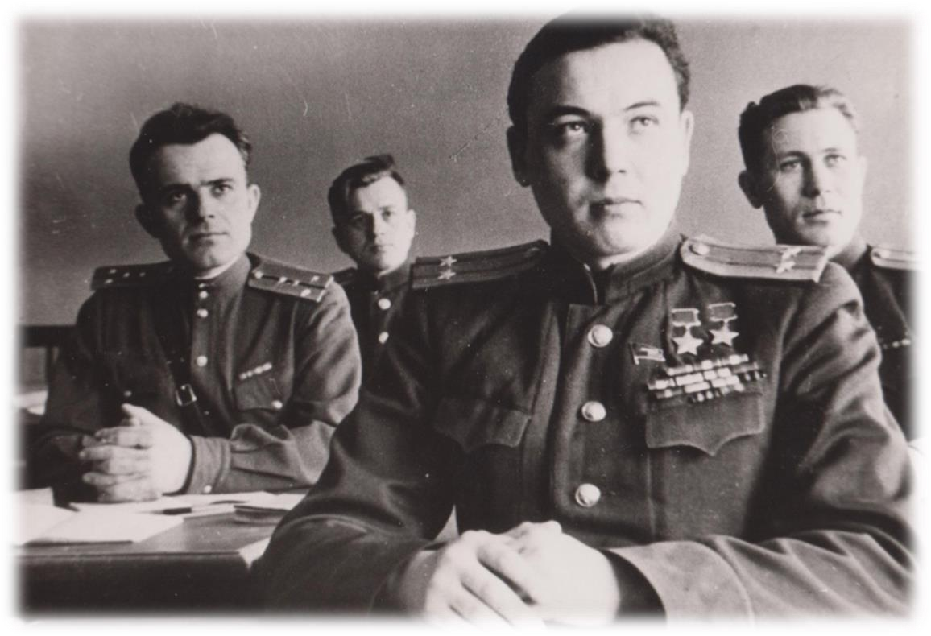
Ил-2М Гвардии капитана М.Гареева. 1944 год

Slide 8
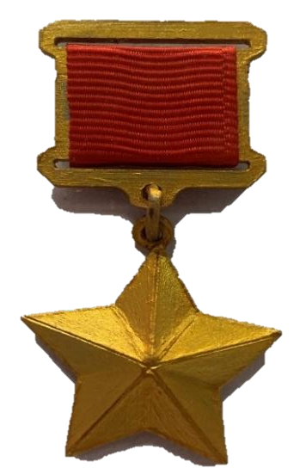
Всего за время Второй мировой войны М. Г. Гареев совершил около 250 боевых вылетов.
Звание Героя Советского Союза Мусе Гарееву
было присвоено 23 февраля и 19 апреля 1945 года. Две медали «Золотая звезда» вручили в один день!
ЛЕТЧИКУ-ШТУРМОВИКУ ШЕЛ ТОГДА ВСЕГО- НАВСЕГО ДВАДЦАТЬ ТРЕТИЙ ГОД!

Slide 9
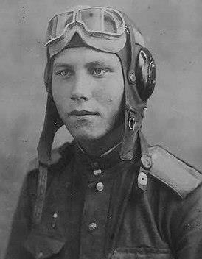
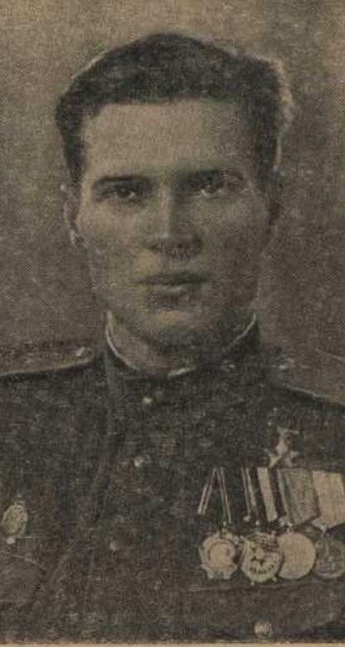
ГЕРОИЗМ ВОИНОВ БАШКОРТОСТАНА
Лоскутов Виктор Георгиевич – Герой Советского Союза, летчик, в 1944 – 1945 годах воевал на Черном и Балтийском морях
Вениамин Георгиевич Недошивин-
Герой Советского Союза, командир роты автоматчиков 92-го стрелкового полка 201-й стрелковой дивизии 42-й армии Ленинградского фронта, гвардии лейтенант.
Установлены бюсты в г. Уфа и Стерлитамак РБ.

Slide 10
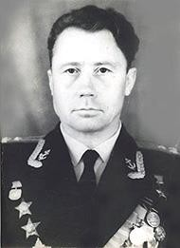
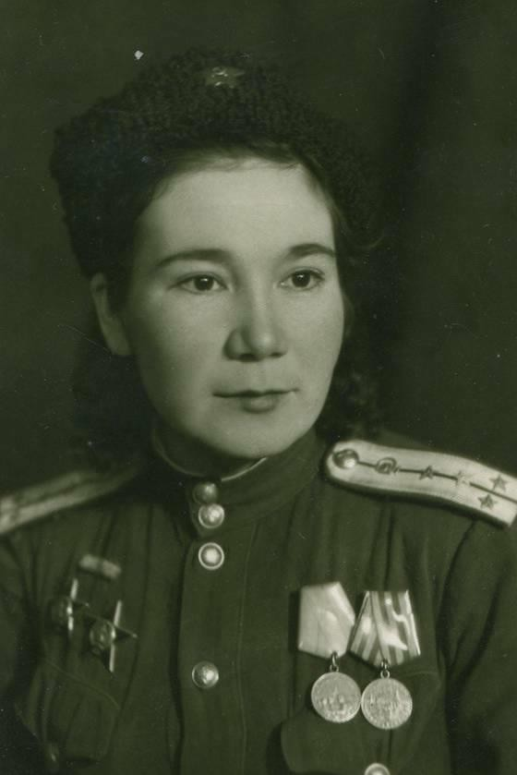
ГЕРОИЗМ ВОИНОВ БАШКОРТОСТАНА
Шишков Михаил Федорович -
Герой Советского Союза, генерал-майор, морской лётчик.
Командовал звеном первого гвардейского минно-торпедного
авиационного полка 8-й минно-торпедной авиационной дивизии ВВС Балтийского флота. Установлен бюст в п. Иглино РБ.
Фарида Галимьяновна Усманова -
капитан медицинской службы, военный хирург Волховского фронта. Награждена Орденом Красной Звезды

Slide 11
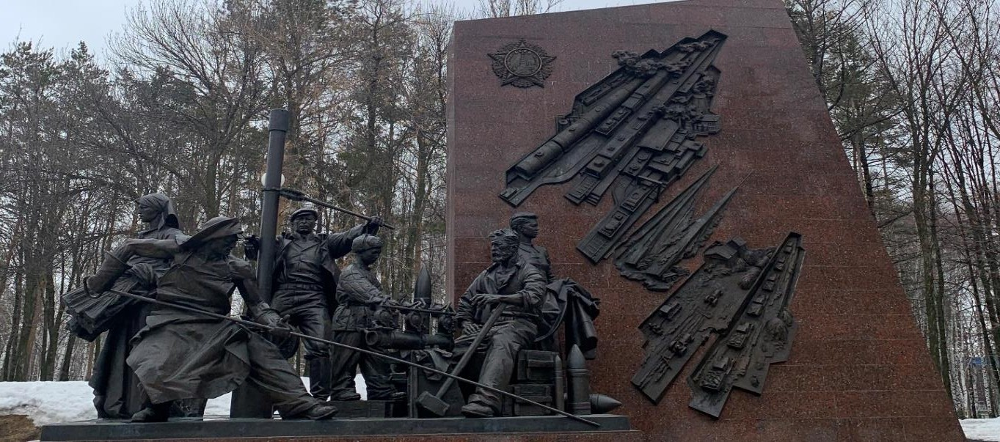
ПАМЯТНИК ТРУЖЕНИКАМ ТЫЛА
Скульптор: А. Ковальчук.
Установлен в парке Победы в г. Уфа. 2015 год.
https://yandex.ru/video/preview/17497630150821903161
Самый большой в России памятник труженикам тыла открыли в Уфе.
Репортаж.

Slide 12
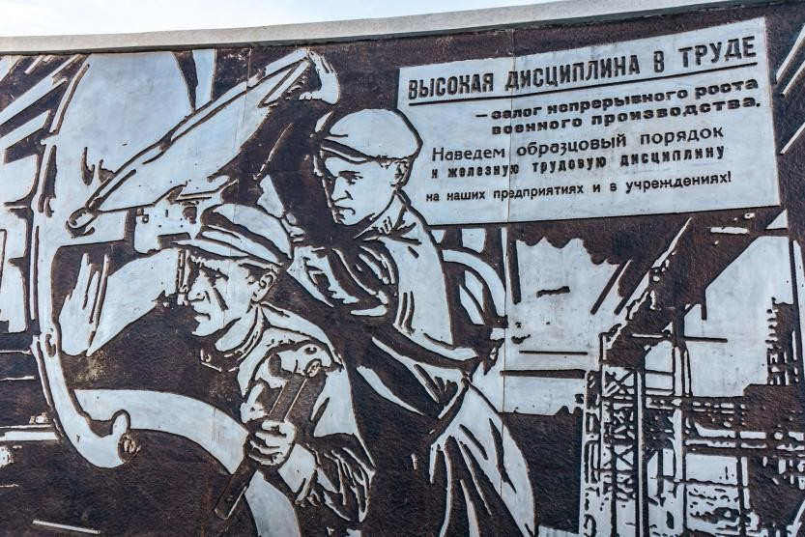
Указ Президента Российской Федерации В.В. Путина о присвоении почётного звания Российской Федерации
«Город трудовой доблести», 02 июля 2020 года
За значительный вклад жителей городов в достижение Победы в Великой
Отечественной войне 1941–1945 годов, обеспечение бесперебойного производства военной и гражданской продукции
на промышленных предприятиях,
проявленные при этом массовый трудовой героизм и самоотверженность присвоить почетное звание Российской Федерации
«Город трудовой доблести» г. Уфе.

Slide 13
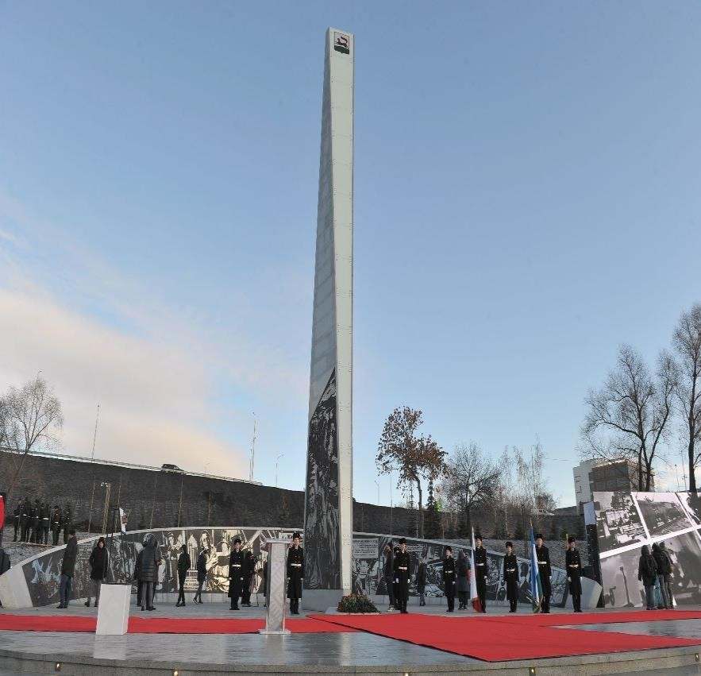
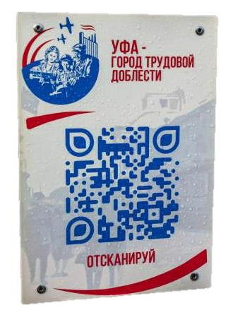
Стела «Уфа – город трудовой доблести»
Стела увековечила трудовой подвиг наших жителей в годы Великой Отечественной войны. В Уфе собирали
двигатели, производили
топливо
моторное
связи.
для самолетов и танков,
масло, аппаратуру для
В 1941-1942 годах в Уфу эвакуировали более 40 промышленных предприятий, в госпиталях лечили бойцов.
Р.Ф. Хабиров, Глава Республики Башкортостан,
3 ноября 2022 года

Slide 14

УФА – ГОРОД ТРУДОВОЙ ДОБЛЕСТИ
(документальный фильм)
https://ufacity.info/ufagolos/

Slide 15
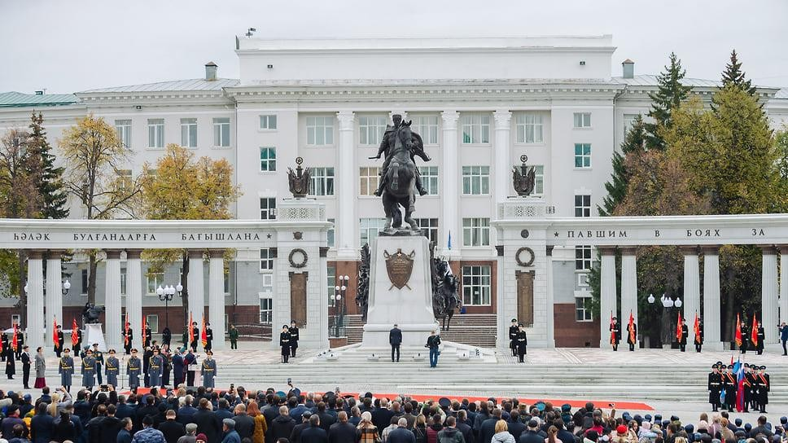
Памятник Герою России, комдиву 112-й Башкирской кавалерийской дивизии генерал-майору Минигали Шаймуратову, г. Уфа, Советская площадь

Slide 16
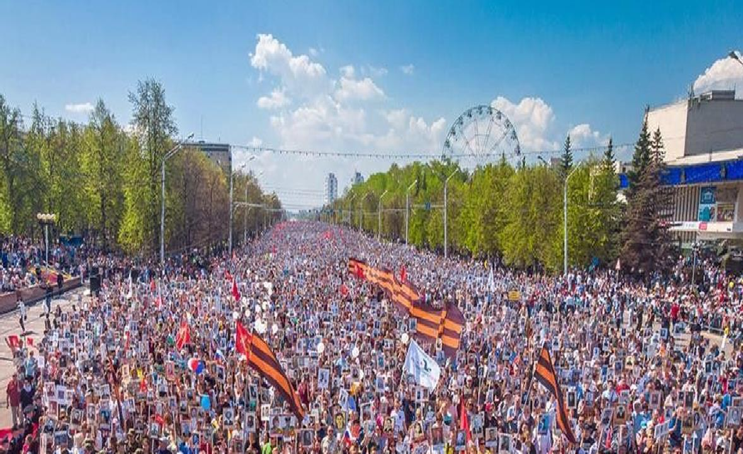

Slide 17
ИСПОЛЬЗОВАННАЯ И РЕКОМЕНДУЕМАЯ ЛИТЕРАТУРА
Бикмеев М.А. Военный вклад Башкортостана в победу в Великой Отечественной войне 1941–1945 годов. – Уфа: БГПУ, 1997. – 148 с.
История башкирского народа. В 7 т. Т. 6. – Уфа: Восточная литература, 2011. – 376 с.
Искужина Н.Г. Великая Победа. Бөйөк Еңеү! –Уфа: Китап, 2020. – 72 с.
Уфа в годы Великой Отечественной войны 1941–1945 гг. / отв. ред. и автор-составитель Г.Т. Хусаинова. – Уфа: Нефтегазовое дело, 2015. – 268 с.
Интернет-ресурсы
1. https://ufacity.info/ufagolos/ - Уфа – город трудовой доблести.
2. https://yandex.ru/video/preview/17497630150821903161
Самый большой в России памятник труженикам тыла открыли в Уфе. Репортаж.

Slide 18
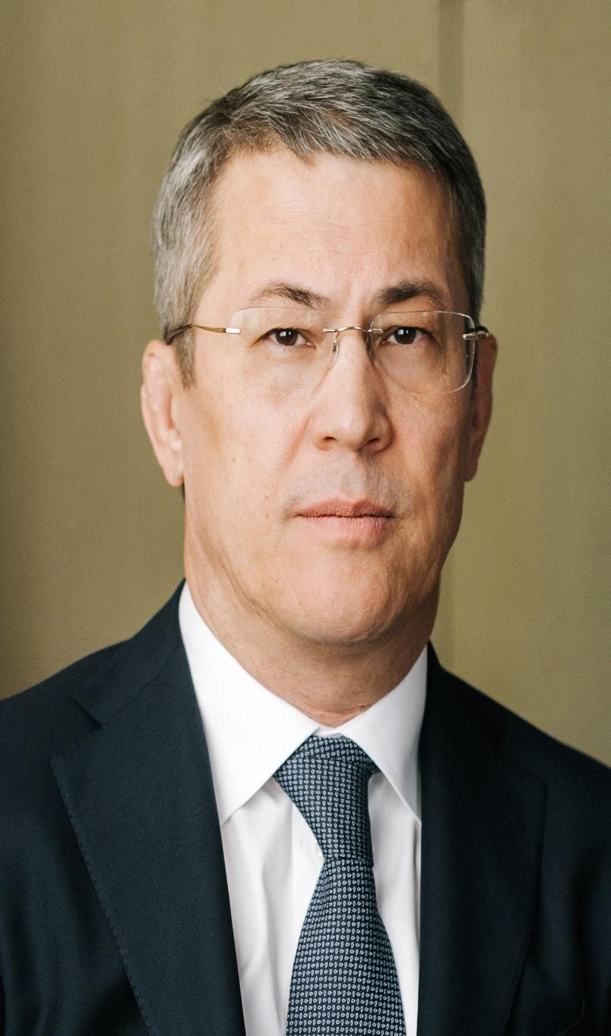
«Мы сделаем всё, чтобы помнить ветеранов, отдать им дань уважения. Наша общая задача – сохранить, защитить правду о войне. Чтобы сегодняшнее и последующее поколения гордились своими предками и нашей Победой.
Тема воинской славы, подвигов, в том числе уроженцев Башкирии, укрепления исторической памяти должна быть непреходящей в нашем обществе во все времена».
Глава
Республики Башкортостан
Р. Хабиров

Slide 19





ИНСТИТУТ РАЗВИТИЯ ОБРАЗОВАНИЯ РЕСПУБЛИКИ БАШКОРТОСТАН

